Slide 1
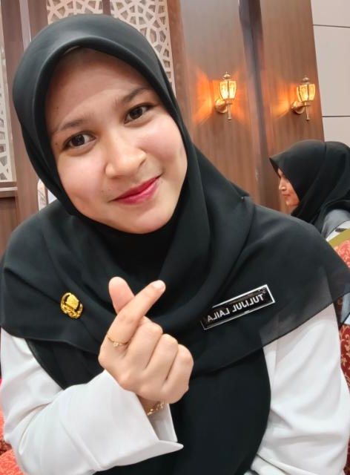
Menjadi Kompas Masa Depan Siswa
Bagaimana menjadikan TKA dan peran Guru BK sebagai 'Kompas' penunjuk jalan bagi anak-anak kita, apa pun kondisi ekonomi dan mental mereka.
Optimalisasi Peran Guru BK dalam Pemetaan Tes Kemampuan Akademik (TKA)
Musyawarah Guru Bimbingan Konseling (MGBK) SMA Kabupaten Aceh Besar
By Tulijul Laila, S.Pd.
Guru BK SMA N Modal Bangsa

Slide 2
Memahami Hakikat TKA
Pengenalan Regulasi Baru Kementerian Pendidikan Dasar dan Menengah Bagi Guru BK
  Fungsi Utama: TKA adalah Asesmen Diagnostik Terstandar. Ini adalah cermin obyektif untuk melihat potensi skolastik dan akademik siswa.
  Tidak Menentukan Kelulusan: Berbeda dari UN, TKA sifatnya pemetaan objektif tanpa membuat siswa merasa tertekan
  Komposisi Tes: Terdiri dari Mata Pelajaran Wajib (Bahasa Indonesia, Matematika, Bahasa Inggris) dan 2 Mata Pelajaran Pilihan yang disesuaikan dengan arah minat/jurusan tujuan.
  Format & Sifat: Berbasis Komputer (CBT). Yang paling penting: Hasil TKA tidak boleh digunakan untuk 'menghakimi' atau membanding-bandingkan siswa, melainkan sebagai dasar Mapping (Pemetaan) oleh Guru BK.
  Portofolio Karir & Seleksi: Hasil TKA menjadi rujukan utama bimbingan karir, SNBP, seleksi perguruan tinggi, dan beasiswa
  Hak Seluruh Siswa: Semua murid kelas XII berhak mengikuti TKA tanpa memandang status sosial-ekonomi.
.
.

Slide 3







4 Alur Kerja Pemetaan TKA oleh BK
1. Pra-TKA
2. Eksekusi
3. Pasca-TKA
4. Rencana Aksi
Asesmen diagnostik non-kognitif untuk mengecek latar belakang ekonomi, hambatan pribadi, dan kesiapan mental siswa.
Mendampingi siswa memilih 2 mata pelajaran pilihan yang selaras dengan minat dan rencana studi lanjut.
Konseling individu membandingkan hasil TKA, rapor, dan minat nyata untuk membangun kesadaran potensi.
Penyusunan matriks peluang mencakup PTN, Politeknik Vokasi, ikatan dinas, dan jalur beasiswa.

Slide 4
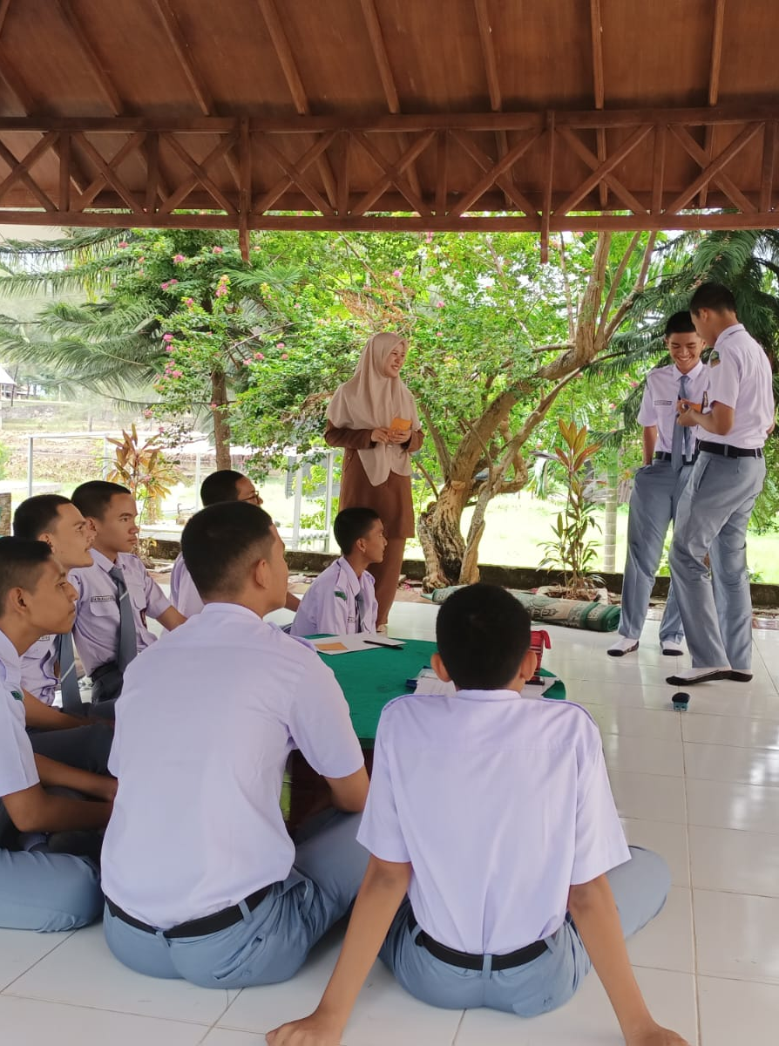
Contoh Realitas Lapangan
Akar Masalah: Kurang percaya diri (self-efficacy rendah),.
Siswa Akademik Pas-pasan, Jangan paksakan masuk PTN Jalur Akademik Teori. Arahkan ke Politeknik Vokasi (D3/D4) yang 70% praktikum dan siap kerja. TKA membantu kita melihat minat terapan mereka
merasa tidak mampu secara finansial, sehingga menganggap TKA tidak berguna Tugas kita adalah menjadi 'hacker informasi beasiswa'. Beritahu mereka: kuliah hari ini bisa 100% gratis dan bahkan dapat uang saku lewat KIP-Kuliah, Beasiswa BPSDM Aceh, atau Beasiswa Industri
Membangkitkan Motivasi & Akses Beasiswa
Pendekatan BK: Gunakan growth mindset, hadirkan alumni yang berhasil bangkit dari latar belakang serupa untuk konseling kelompok.

Slide 5
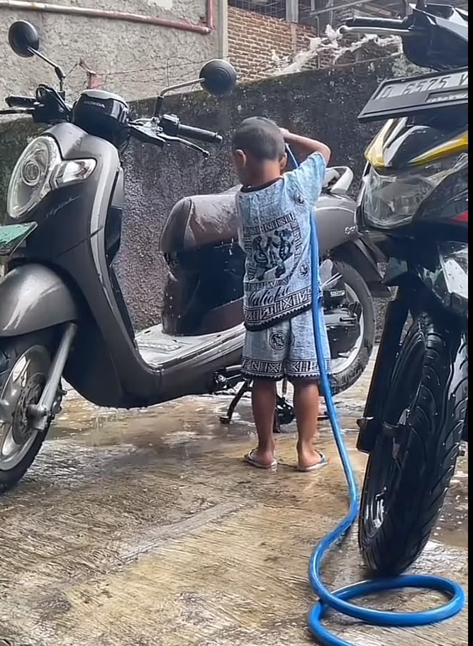
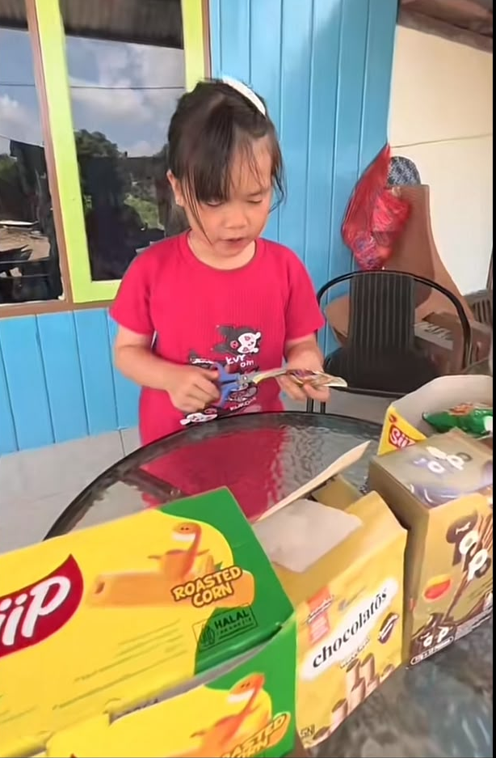
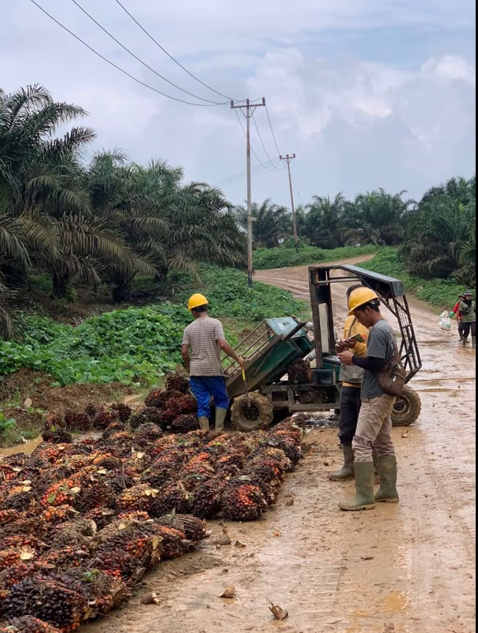
Dilema "Langsung Kerja / Bisnis"
Re-Framing Sudut Pandang Siswa
Kondisi Lapangan: Siswa bantu kebun, toko ortu, atau buka cuci motor. Merasa memegang uang tunai lebih penting dari ijazah.
Strategi Re-Framing: Apresiasi kemandirian mereka, lalu perluas jangkauan pikirannya: "Dengan ilmu perguruan tinggi/vokasi, kamu bisa buka 10 cabang cuci motor atau kelola industri kebun secara modern!"
Jalur Fleksibel: Tawarkan opsi Politeknik Vokasi, Universitas Terbuka (UT), atau Kuliah Karyawan yang memungkinkan kuliah sambil bekerja.

Slide 6



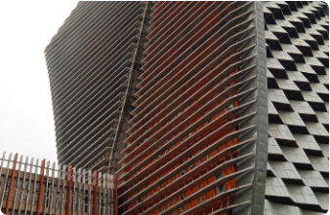

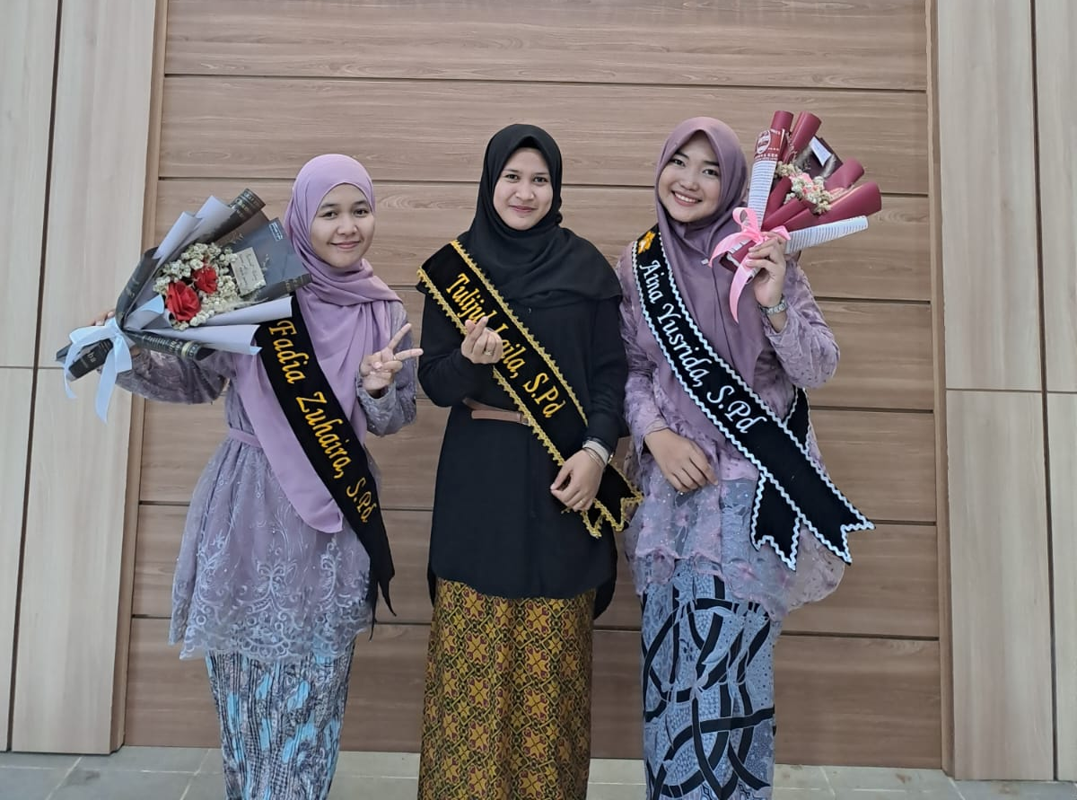
Ragam Loncatan Karir Siswa
PTN & Akademisi
Politeknik Vokasi (D3/D4)
Entrepreneurship
Fokus pada pendalaman teori, riset, dan jalur profesional seperti kedokteran, hukum, dan sains.
70% praktik langsung, sangat cocok untuk siswa praktis yang ingin cepat masuk dunia kerja industri.
Ilmu manajemen bisnis & teknologi pertanian untuk memperbesar skala usaha daerah secara modern.

Slide 7
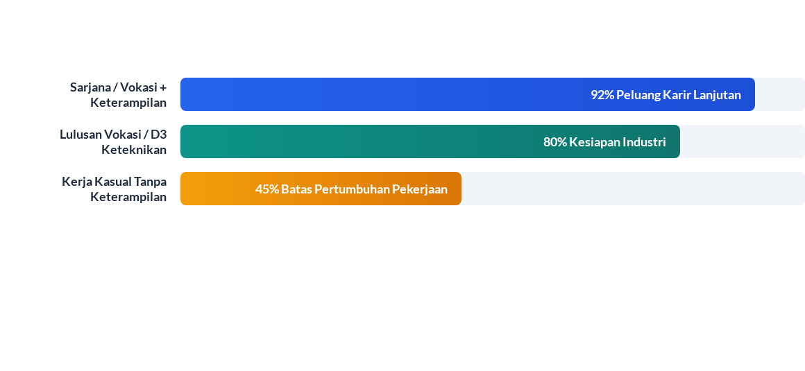
Stabilitas Karir & Pendidikan

Slide 8

Misi Utama Guru BK
Jembatan Kemungkinan
Anak-anak kita yang menyerah pada keadaan, bukan karena mereka tidak punya masa depan, tapi karena tidak ada orang dewasa yang mempercayai mimpi mereka.
100%
Hak Memiliki Cita-Cita
TKA ini hanyalah sebuah peta kertas,
tangan dingin Bapak dan Ibu Guru BK-lah yang akan menjadi Kompasnya.
Mari kita ubah narasi di sekolah kita. Dari ”Anak ini tidak mampu dan malas”, menjadi 'Anak ini belum tahu potensinya, Guru BK hadir untuk menemukan potensi tersembunyi lewat TKA dan membantu membukakan pintu peluang beasiswa yang ada.

Slide 9
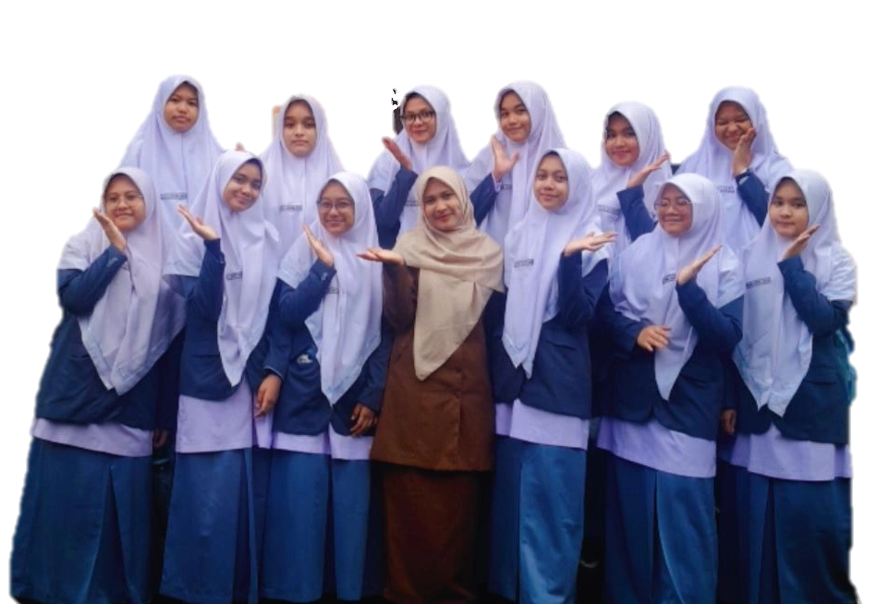
Pesan Penyemangat
Di balik siswa yang belum bermimpi, ada Guru BK yang tidak pernah lelah membukakan pintu jalan masa depan.
"
"
Bersama Mewujudkan Generasi Muda Aceh yang Mandiri, Berprestasi, dan Berkarakter

